Slide 1


Slide 2

Практика внедрения агрегатора торгов «малого объема»
в Республике Башкортостан
Валиева Гузель Науфаловна
ЗАМЕСТИТЕЛЬ ПРЕДСЕДАТЕЛЯ
ГОСУДАРСТВЕННОГО КОМИТЕТА РЕСПУБЛИКИ БАШКОРТОСТАН
ПО КОНКУРЕНТНОЙ ПОЛИТИКЕ

Slide 3

Преимущества системы
Отсутствует оферта
Модуль регулятора и контроля
Консолидация данных
Внебюджетное финансирование
Система безопасности

Slide 4



Разработка системы
Обеспечение привлекательности
для заказчика
Обеспечение прозрачности
закупок малого объема
Гостевая зона
3500 государственных
и муниципальных заказчиков
АРМ
заказчика
АРМ
поставщика
33% - закупка только
у единственного поставщика
АРМ
Анализ и контроль
электронный реестр по закупкам малого объема
300 тыс. контрактов или
81% - по закупкам малого объема
оповещение по статусам сессий в телеграм-боте
осуществление срочных закупок
неценовые критерии
список недобросовестных поставщиков
экономия по результатам сессий остается в распоряжении заказчика

Slide 5
Результат внедрения
13,4 тыс. поставщиков
(70 % - более 9 тыс. региональных)
ЗАКУПКИ = Лимиты бюджетных обязательств
99% заказчиков работают в АТМО
(3,5 тыс. заказчиков)
583 тыс. контрактов
оцифровано за 3 года
1,1 млрд. руб. экономия за 3 года
(дополнительная возможность использования средств)
Консолидация закупок

Slide 6
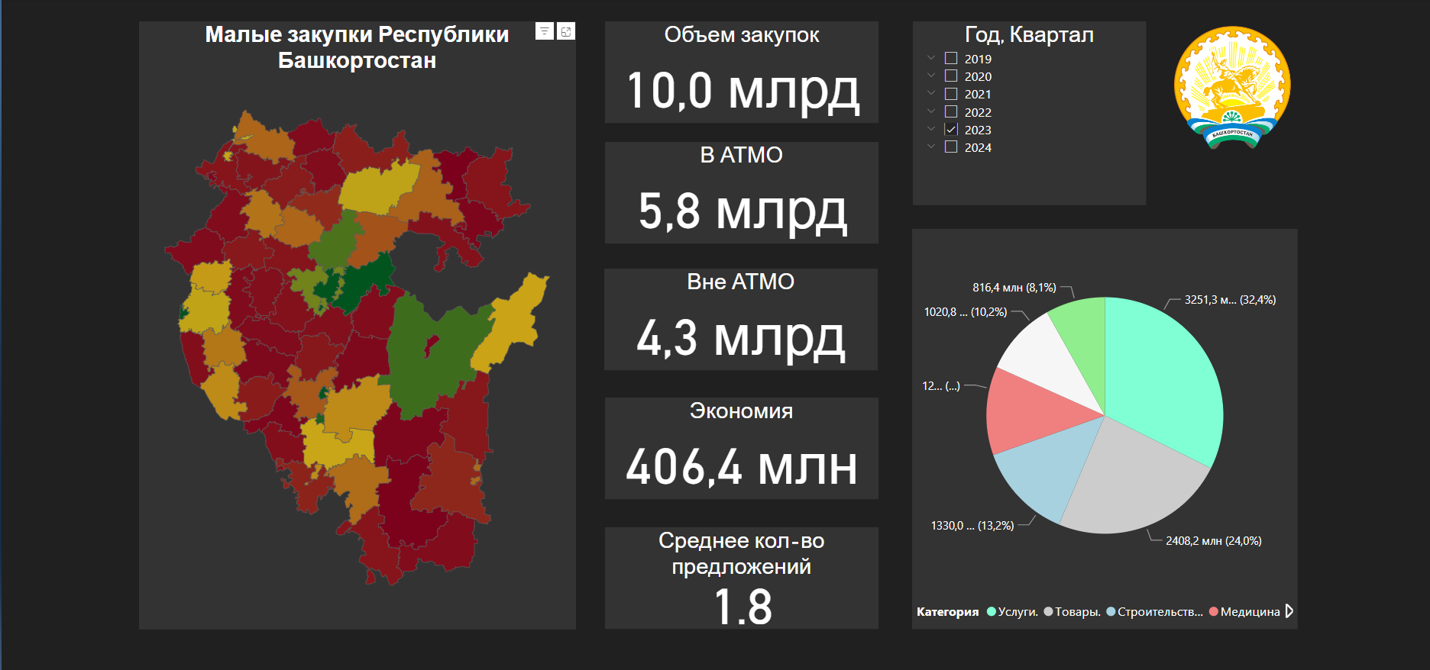
Визуализация АТМО - дашборды

Slide 7



Задачи
Ведение реестра недобросовестных поставщиков в ЗМО
Создание экосистемы
Внедрение механизма рейтингования заказчиков
Интеграция
с системами бухучета и отчетности

Slide 8
Задачи
Спасибо за внимание!

